Slide 1
МУНИЦИПАЛЬНОЕ БЮДЖЕТНОЕ ДОШКОЛЬНОЕ
ОБРАЗОВАТЕЛЬНОЕ УЧРЕЖДЕНИЕ
ДЕТСКИЙ САД «СОЛНЫШКО»
Г. УСМАНИ ЛИПЕЦКОЙ ОБЛАСТИ
ИЗ ОПЫТА РАБОТЫ ПО РЕАЛИЗАЦИИ
ПРОЕКТА
МАЛЕНЬКИЕ СЕКРЕТЫ
БОЛЬШОГО ЗДОРОВЬЯ
СЕРГЕЕВА ТАТЬЯНА ВАСИЛЬЕВНА,
ВОСПИТАТЕЛЬ ВЫСШЕЙ КАТЕГОРИИ
Notes:
ИЗ ОПЫТА РАБОТЫ ПО РЕАЛИЗАЦИИ ПРОЕКТА

Slide 2
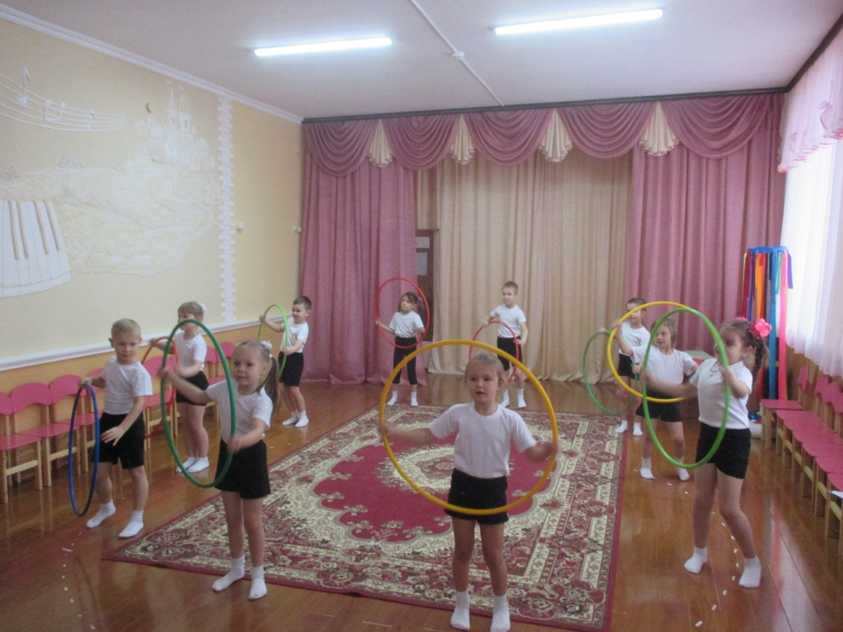
: «Взрослым кажется, что дети не заботятся о своем здоровье…
Нет. Детям совершенно так же, как и взрослым,
хочется быть здоровыми и сильными,
только дети не знают, что для этого надо делать.
Объясни им, и они будут беречься».
Януш Корчак.

Slide 3
Цель:
Формирование у дошкольников представлений о
здоровом образе жизни, развитие физических
качеств детского организма.
Задачи
-Формирование у дошкольников представлений о здоровом образе жизни, сознательного отношения к собственному здоровью.
-Развитие у детей потребности овладения новыми методиками оздоровления организма (применение авторской технологии А.П. Щербак, тренажера координационная лестница, корейской методики Су-Джок).
-Стимулирование резервных возможностей детского организма, сделав упор на «естественное», «природное» самооздоровление.
-Создание условий в группе для инклюзивного образования, определение специфики работы с детьми с особыми образовательными потребностями.

Slide 4
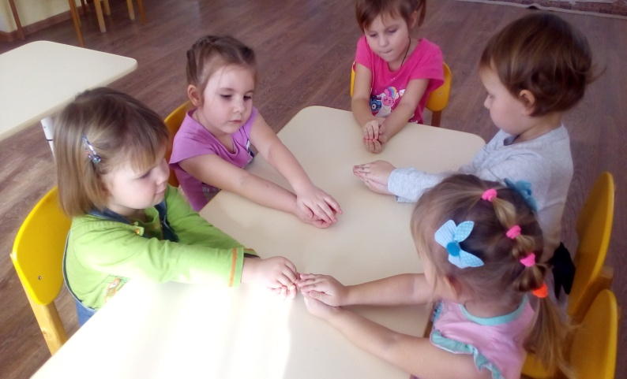
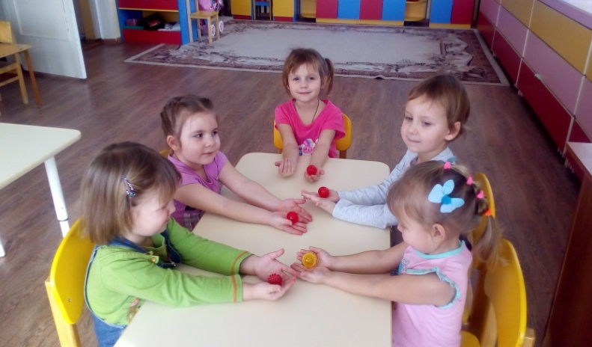
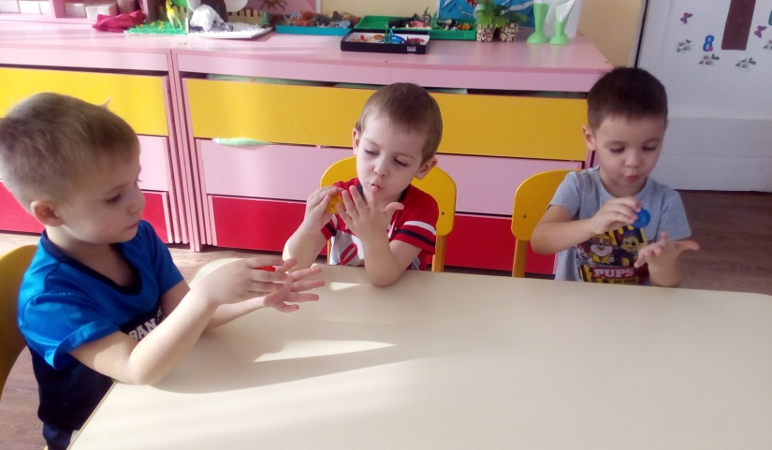
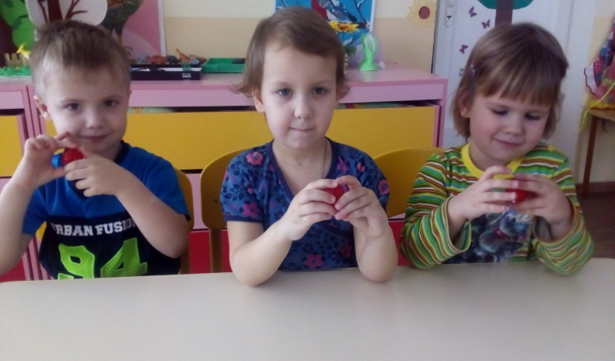
«Здоровье на ладошке» (игры с Су-Джок»)

Slide 5
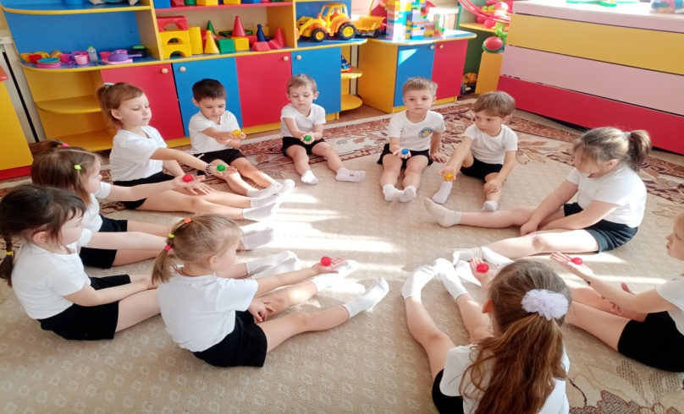
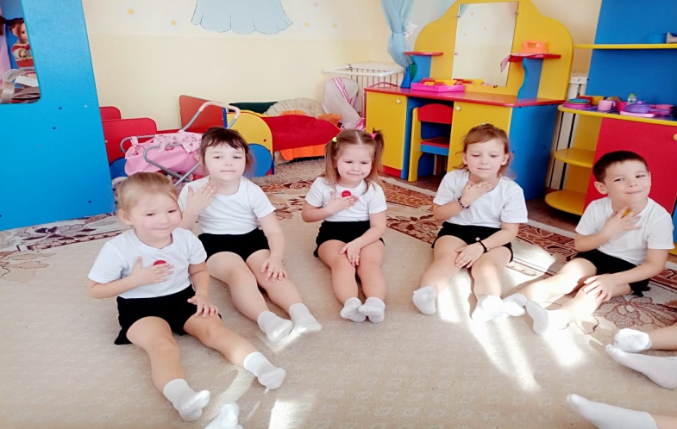
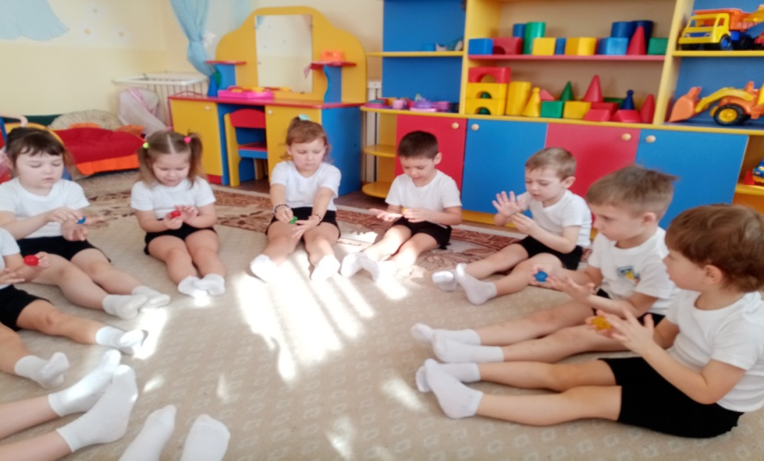
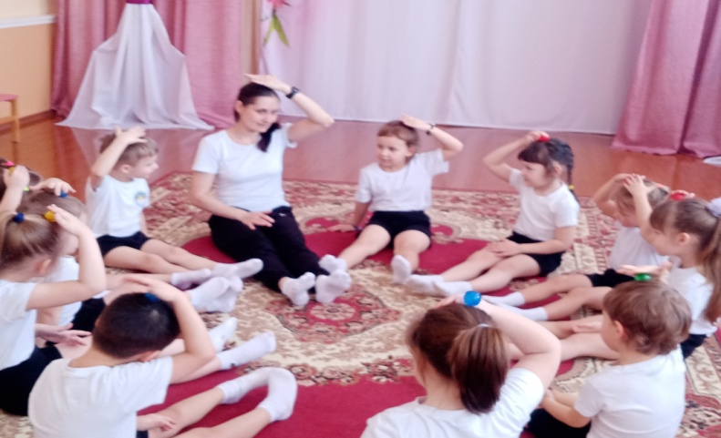
Игры с мячиками Су-джок не только на занятиях, но и в режимных моментах.

Slide 6
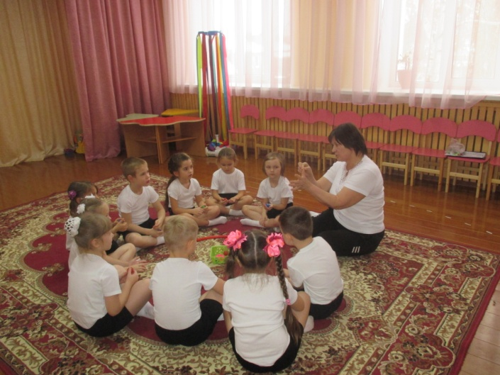
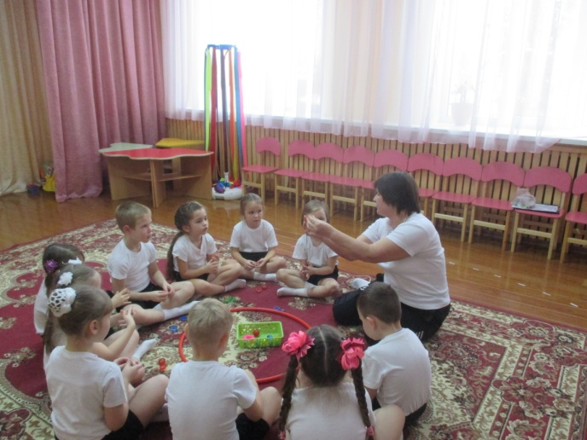
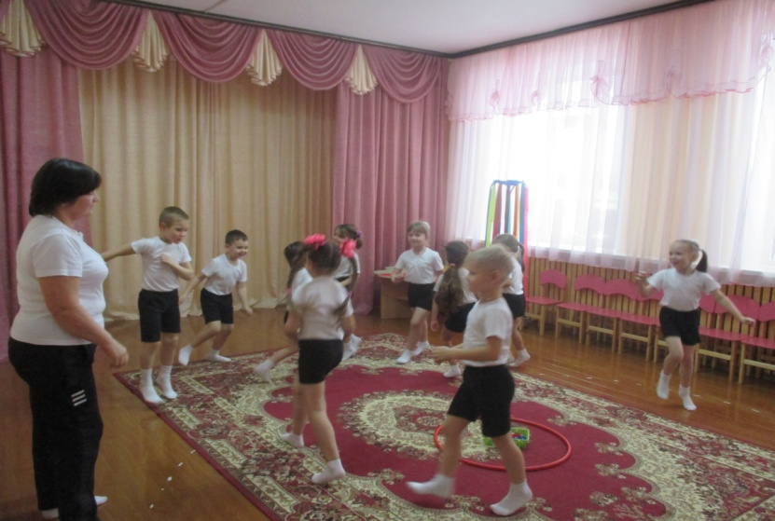
«Со здоровьем дружим!»
Notes:
«Со здоровьем дружим!»

Slide 7
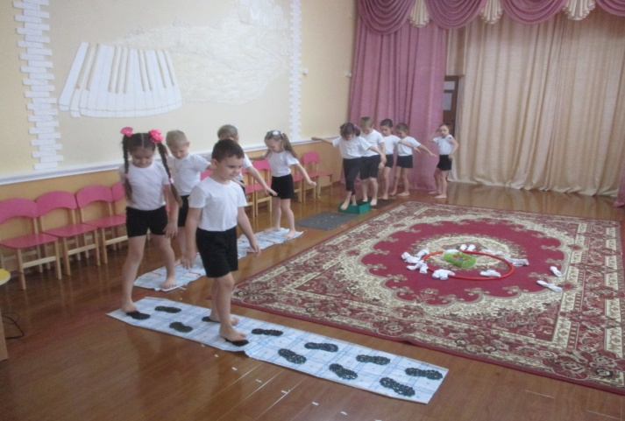
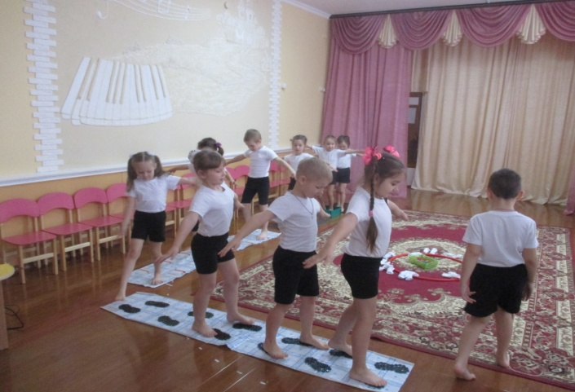
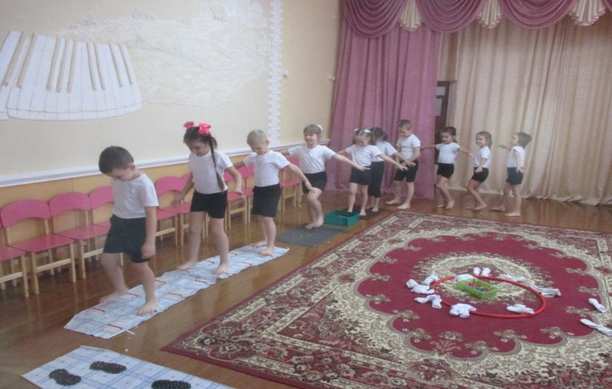
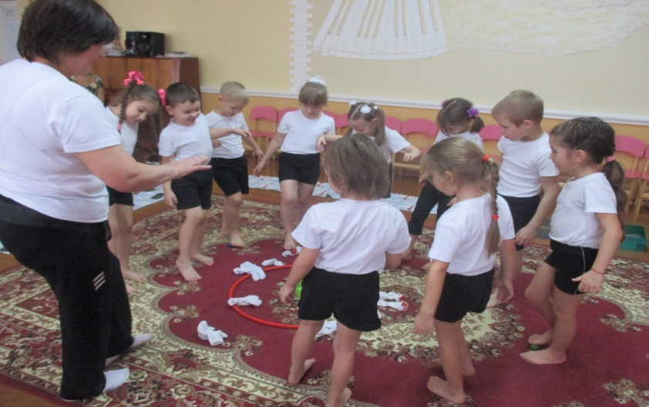
Массажные дорожки

Slide 8
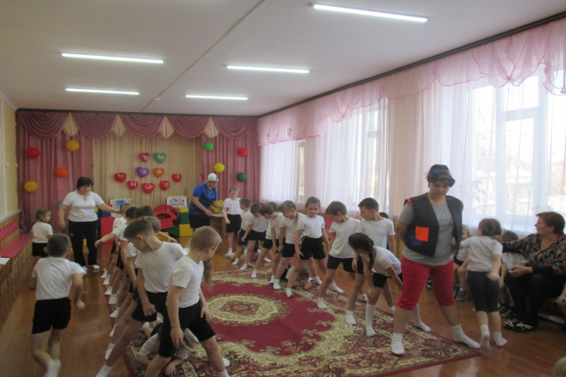
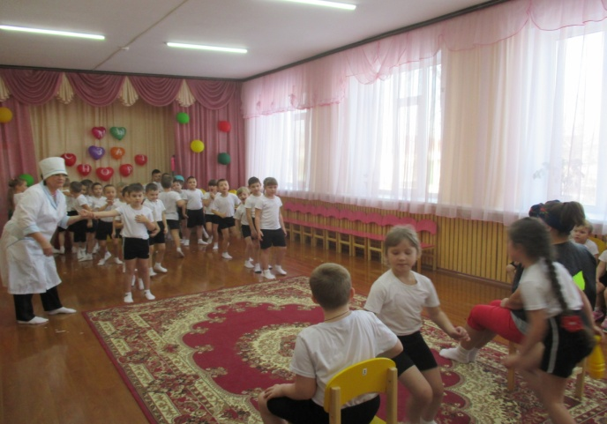
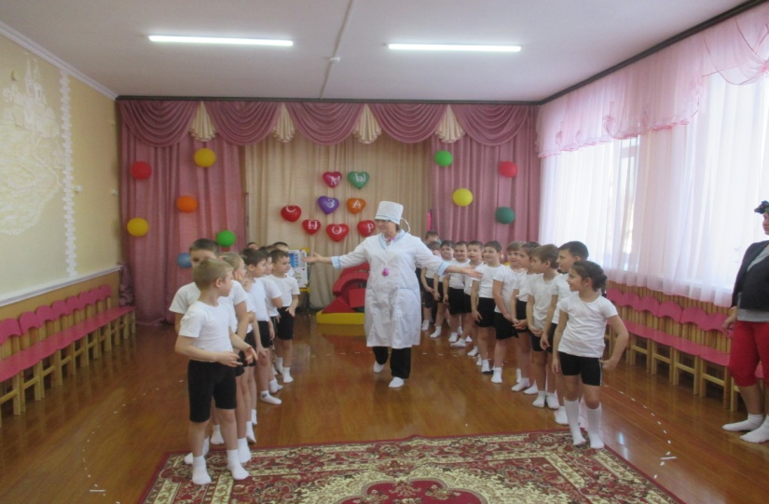
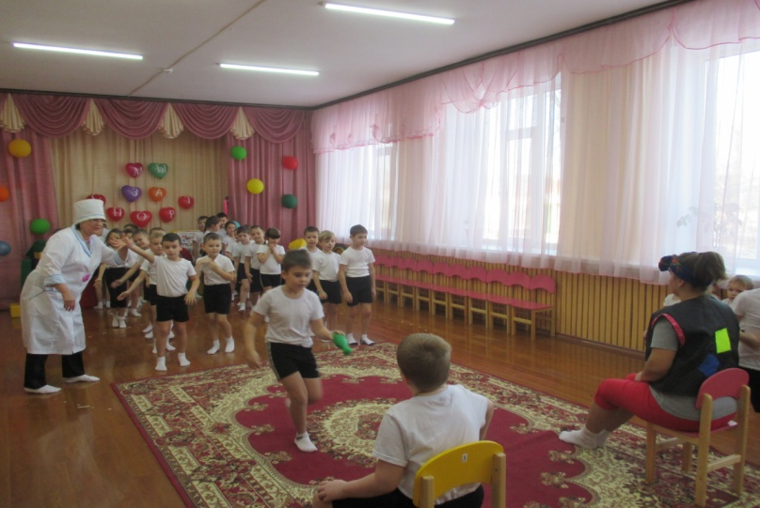
«ДЕНЬ ЗДОРОВЬЯ» «МЫ ЗА СПОРТ!»

Slide 9
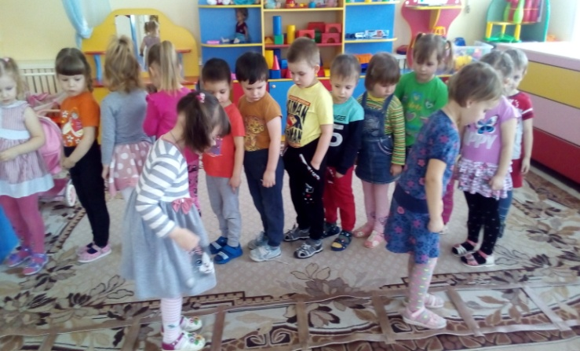
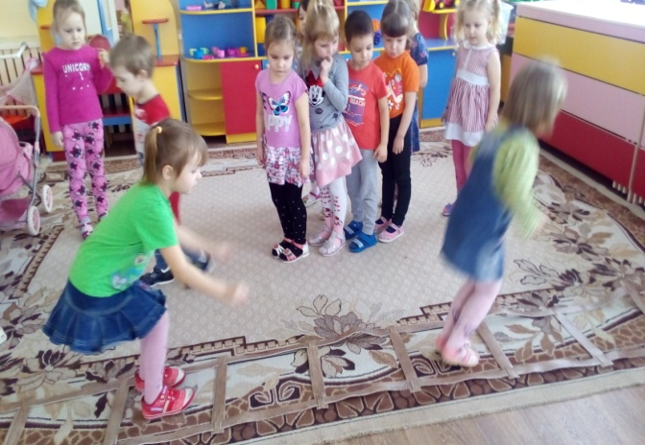
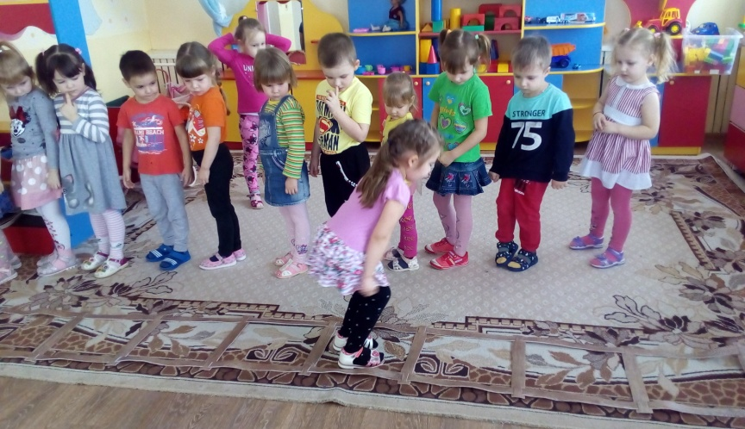
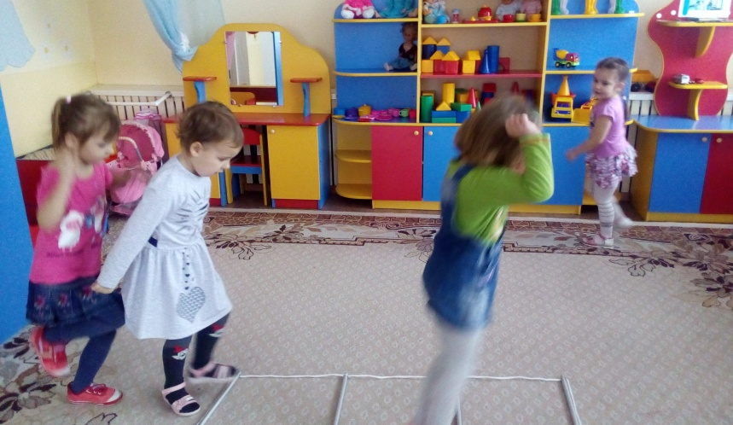
Упражнения на координационной лестнице
Notes:
\

Slide 10
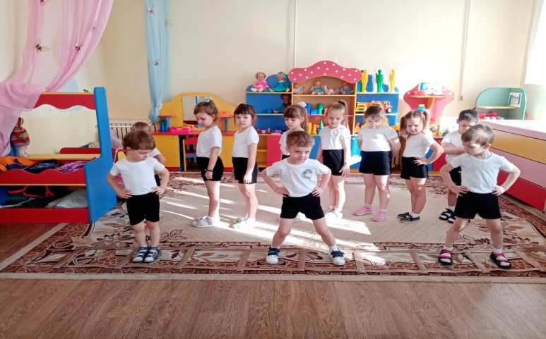
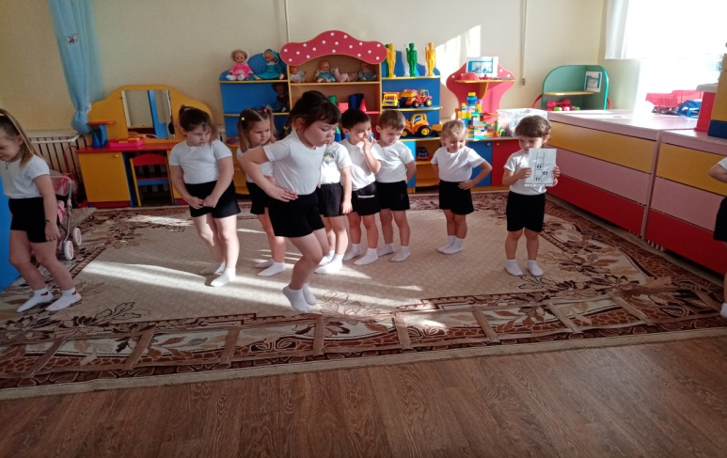
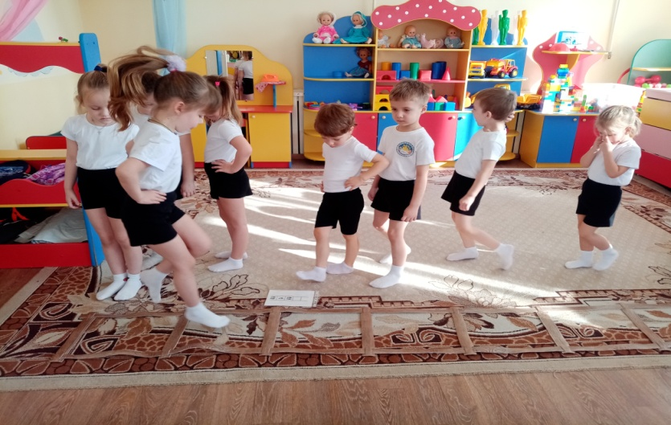
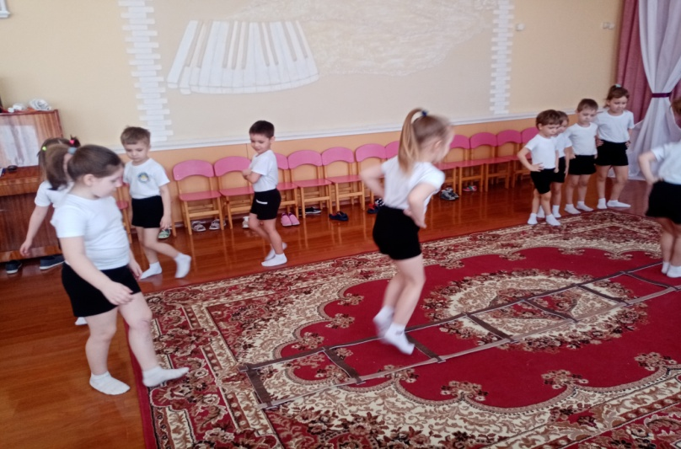
Упражнения и игры на координационной лестнице . Дети с удовольствием выполняют упражнения. Все увереннее и увереннее становятся движения. Развиваются физические качества: ловкость, быстрота, выносливость.

Slide 11
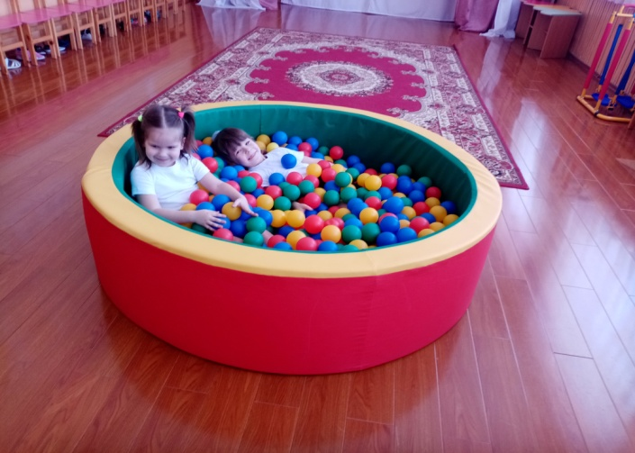
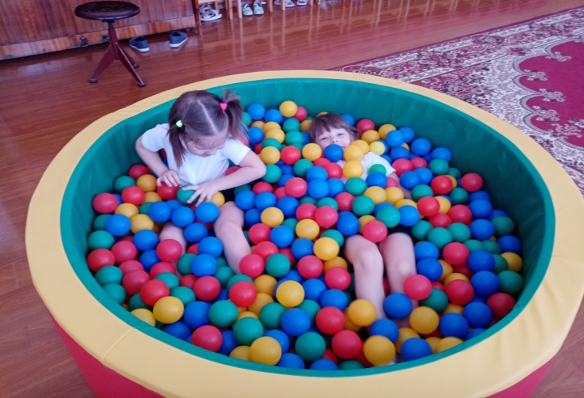
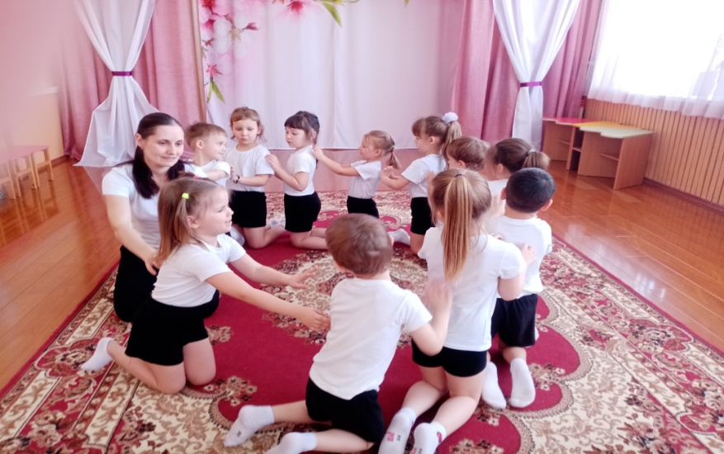
Релаксация

Slide 12
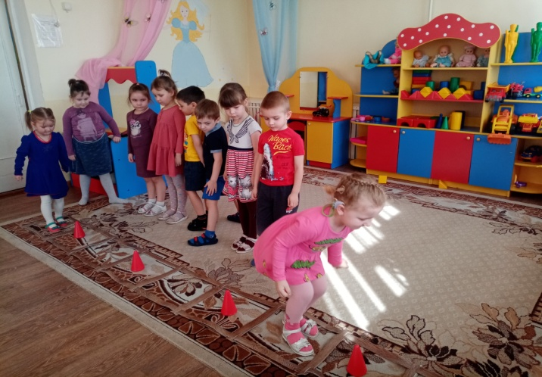
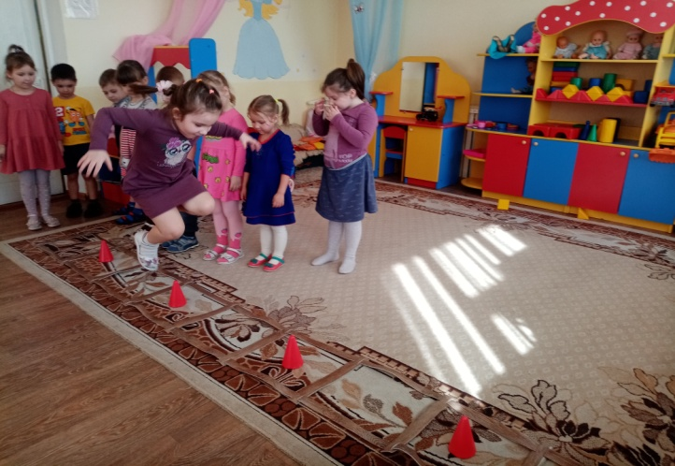
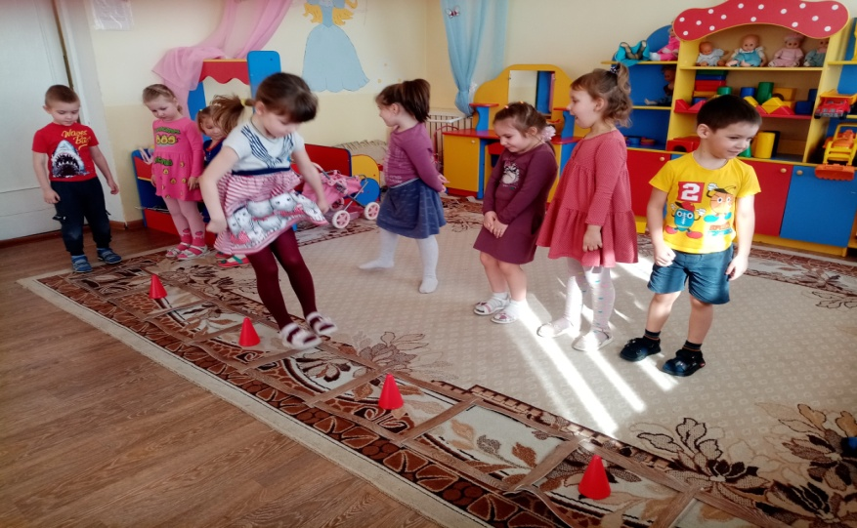
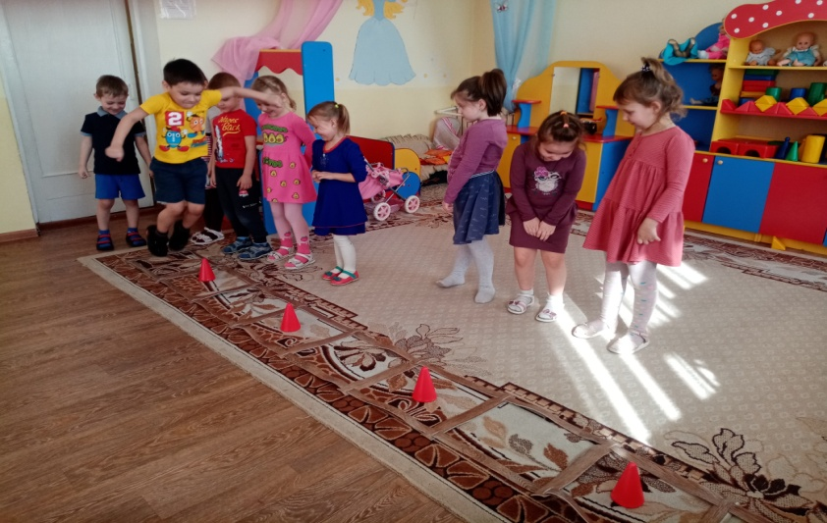
ИГРЫ НА КООРДИНАЦИОННОЙ ЛЕСТНИЦЕ

Slide 13
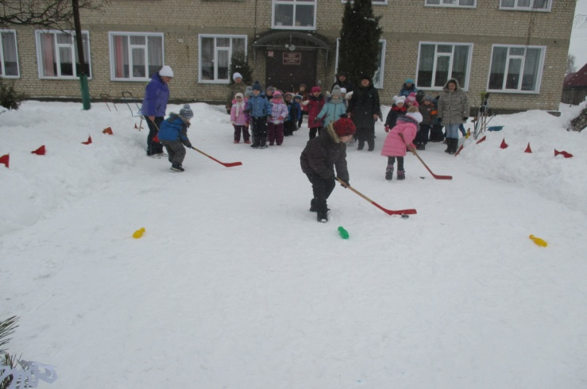
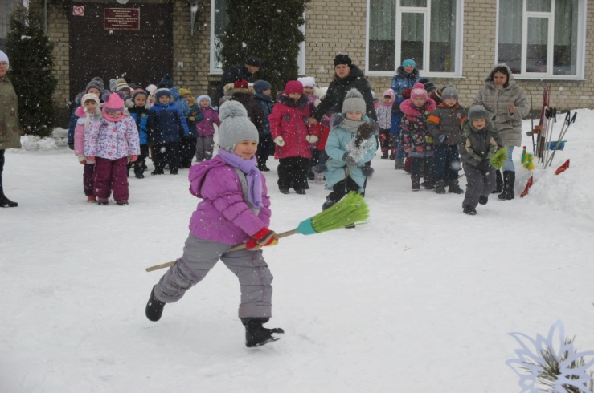
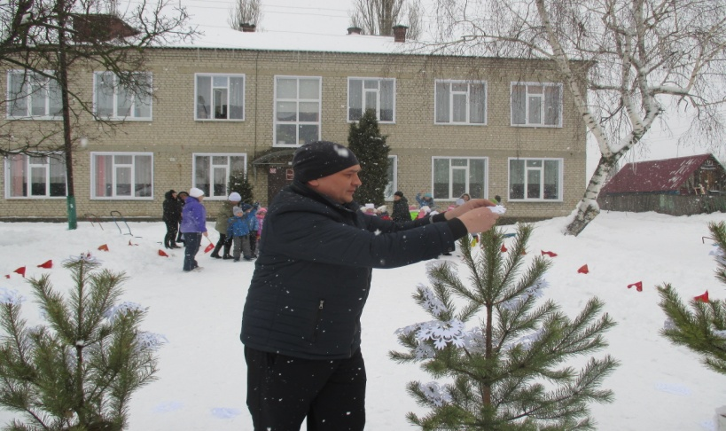
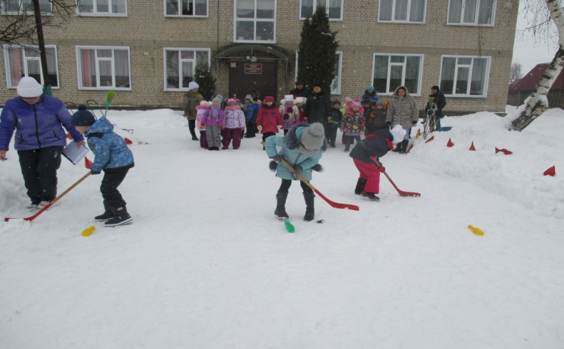
Спортивный праздник «Мы мороза не боимся!»
Notes:
Спортивный праздник «Мы мороза не боимся!»

Slide 14
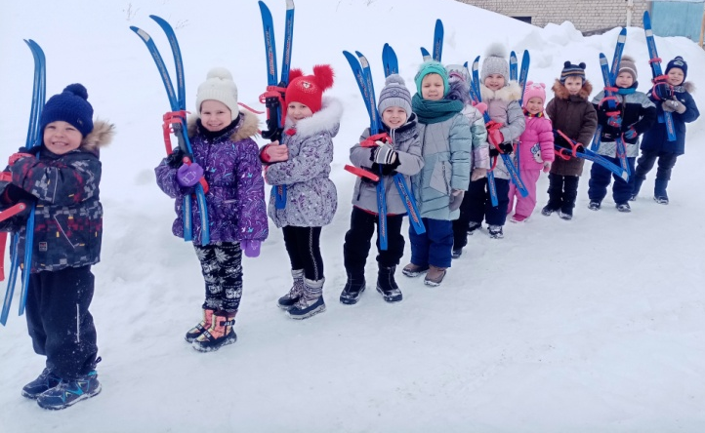
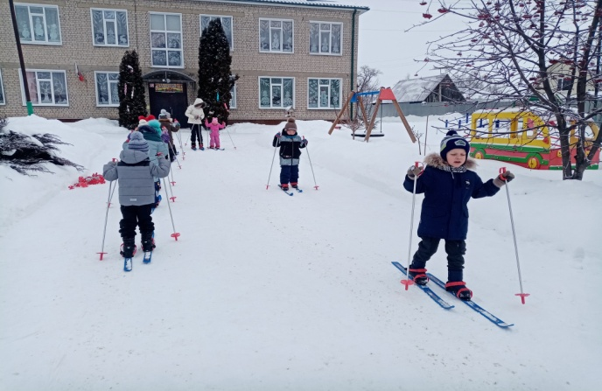
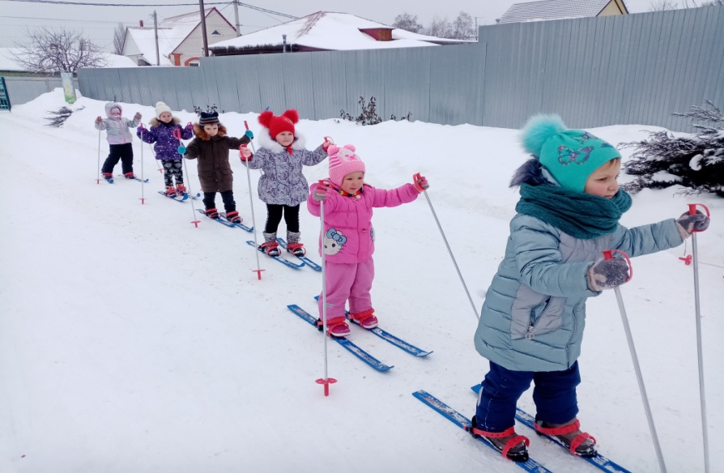
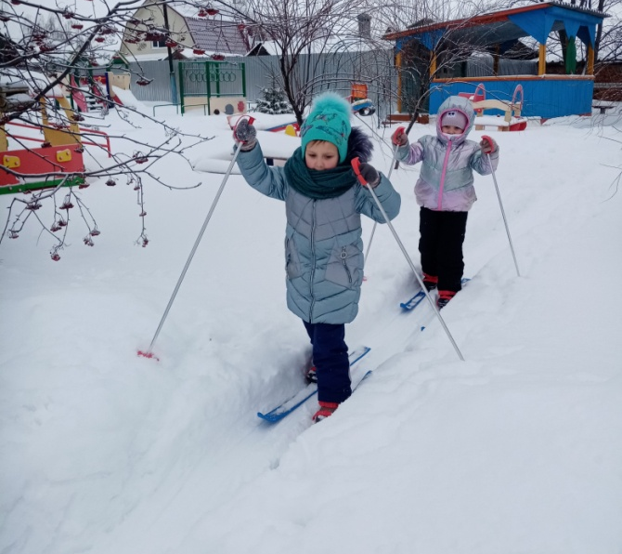
Любимый вид спорта зимой - лыжи!

Slide 15
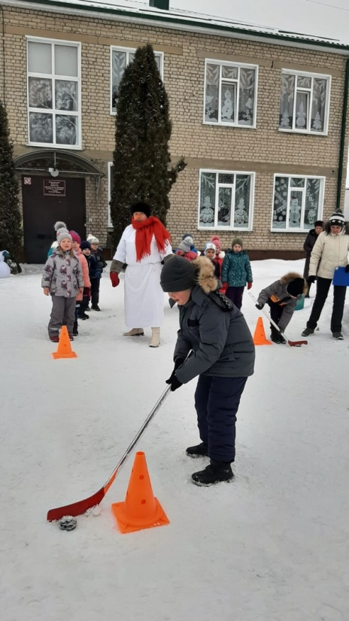
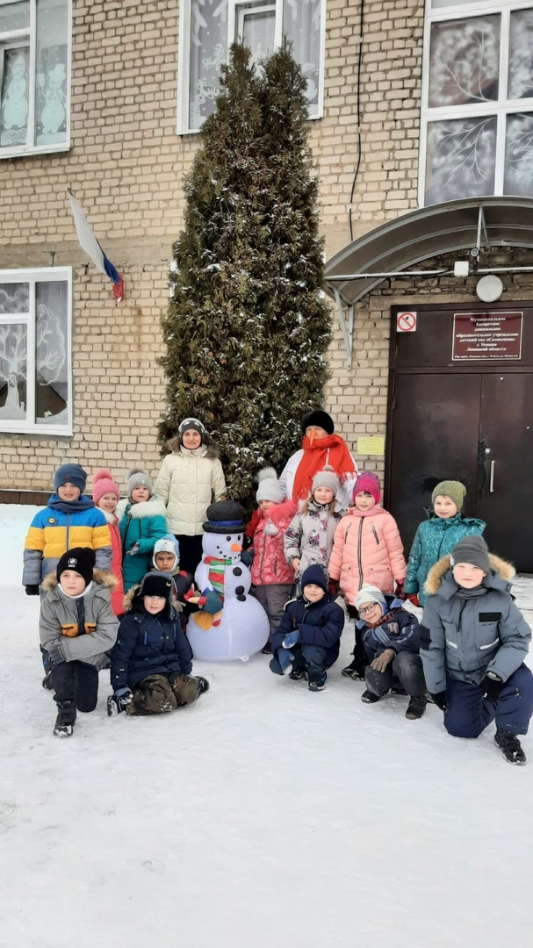
#КомандаРоссии#ВеримвРоссию#ВместеМыСила#спортнормажизни
Воспитанники МБДОУ д/с "Солнышко" г.Усмани приняли участие в акции в поддержку сборной команды Российской Федерации на Олимпийских играх в Пекине. Победы от вас наша Родина ждёт, А мы вас поддержим!Россия-вперед!

Slide 16
БЛАГОДАРИМ ЗА ВНИМАНИЕ!
Итог проекта:
Результатом проекта стало внедрение нетрадиционных методик во все виды деятельности детей и в режимные моменты. У детей появился достаточный уровень знаний о пользе спорта и физических упражнений, в том числе и на координационной лестнице, для здоровья. Значительно возросла двигательная активность детей, отмечается позитивная динамика движений, физических качеств детей. В группе заметно снизился уровень заболеваемости детей. Значительно возрос уровень развития речи детей, социально-коммуникативных навыков. Сформировалось осознанная потребность в ведении здорового образа жизни, как у детей, так и у родителей.
И, как, и предполагалось, внедрение и использование нетрадиционных методик оздоровления организма имеет очень большой успех у детей, педагогов и родителей.
Notes:
БЛАГОДАРИМ ЗА ВНИМАНИЕ!

